Slide 1
Informe de Gestión
Sistema de agua caliente con Bombas de Calor
Fundación Cardio Infantil
Bogotá
Trimestre 01 de 2023

Slide 2

IDENTIFICACIÓN DEL SISTEMA DE AGUA CALIENTE

Slide 3
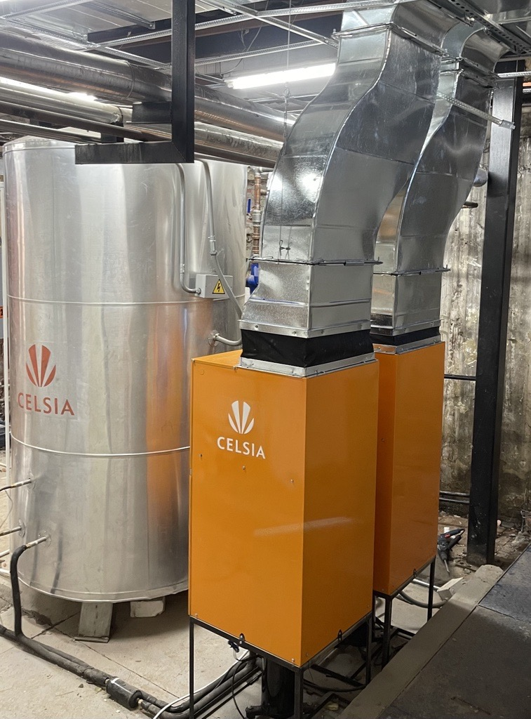
Globales de electricidad y agua
El consumo consolidado en el último trimestre en agua y electricidad en el sistema de las bombas de calor es el siguiente:
Mes | Agua (m³) | Electricidad (kWh)
dic-22 | 266.92 | 5,131.40
ene-23 | 285.51 | 4,820.26
feb-23 | 311.56 | 4,818.44
mar-23* | 358.04 | 5,285.82
Alerta!
*Corte a 30 de marzo 2023
Para tener en cuenta
El consumo mensual de agua ha incrementado mes a mes. Siendo el consumo de marzo un 25% mayor respecto a lo consumido en diciembre

Slide 4
Desagregado del consumo
El consumo de agua diario medio oscila entre 10m³ y 12m³.
Alerta!
Enero
Febrero
Marzo
El consumo de electricidad diario del sistema oscila entre 150kWh y 170kWh.
Activación resistencias eléctricas
Alerta!
Enero
Febrero
Marzo
Para tener en cuenta
La última semana de marzo el consumo de agua ha incrementado 40% de manera repentina, sobrepasando la capacidad de diseño del sistema de calentamiento. Deben revisar que no haya una fuga en la red, problemas con las válvulas o malas prácticas de consumo

Slide 5
Desagregado del Rendimiento
La temperatura media de suministro de agua caliente es 46°C.
Alerta!
Enero
Febrero
Marzo
El COP ha sido superior a 2.7 y superior a 3 en marzo.
Enero
Febrero
Marzo
Activación resistencias eléctricas
Para tener en cuenta
El COP es el coeficiente de rendimiento del sistema e indica qué tan eficiente está calentando el agua. Entre mayor sea mea, mayor es la eficiencia energética del sistema. En enero y febrero por el polvo generado en la obra civil, el rendimiento se vio afectado. En marzo el rendimiento estabilizó en 3.2.

Slide 6
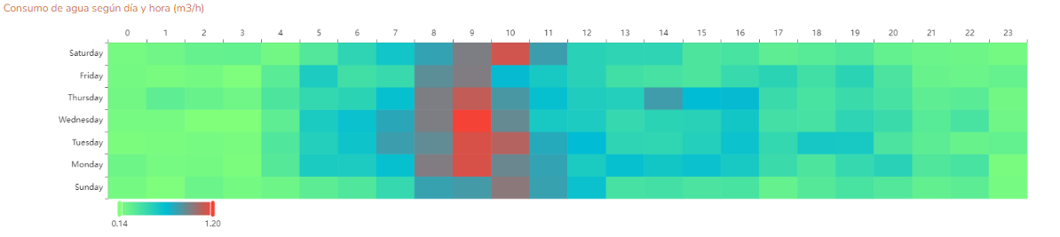
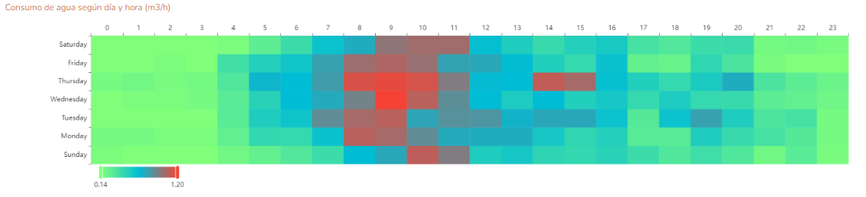

Slide 7
Este es el resultado de un trabajo en equipo.
Todavía nos falta un camino por recorrer, pero vamos muy bien.
¡Gracias por acompañarnos en este proceso!

Slide 8




¡TRABAJEMOS JUNTOS!
Línea de servicio al cliente:
01 8000 1121115
servicioalcliente@celsia.com
www.celsia.com

